Slide 1

Università di Bologna
Corso di Laurea in Ingegneria Informatica
Machine Learning su Dispositivi Edge: Riconoscimento Facciale tramite Framework Flower
Relatore
Prof. Paolo Bellavista
Candidato
Matteo Lombardi

Slide 2
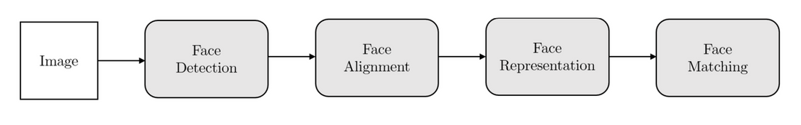
Machine Learning e Riconoscimento Facciale
Machine Learning: campo dell’intelligenza artificiale che consente ai sistemi di apprendere autonomamente a svolgere un compito e a migliorare con l’esperienza, senza essere programmati esplicitamente per farlo
Riconoscimento facciale: identificazione o verifica dell’identità di una persona a partire dall’immagine o dal video del suo volto
1

Slide 3
Edge Computing
Svantaggi machine learning su architetture cloud:
Alta latenza
Problemi di privacy e sicurezza
Edge Computing
Il calcolo e l’analisi dei dati vengono spostati ai margini della rete
Vantaggi:
Riduzione della latenza
Ottimizzazione della banda di rete
Sicurezza e privacy
2

Slide 4

Federated Learning
Approccio di edge learning distribuito che consente di addestrare un modello su più dispositivi locali in maniera collaborativa, evitando l’invio dei dati al server centrale
Ciclo di federated learning:
Inizializzazione del modello globale e invio dei parametri ai client
Addestramento locale dei modelli
Invio dei parametri aggiornati al server
Aggiornamento del modello globale (aggregazione)
Ripetuto fino a convoluzione
3

Slide 5
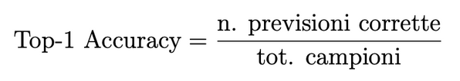
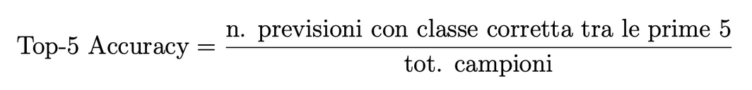
Obiettivi del progetto
Implementazione di un sistema simulato per l’addestramento federato di un modello di machine learning
2. Calcolo di metriche per la valutazione di performance ed eventuali
limiti
4

Slide 6

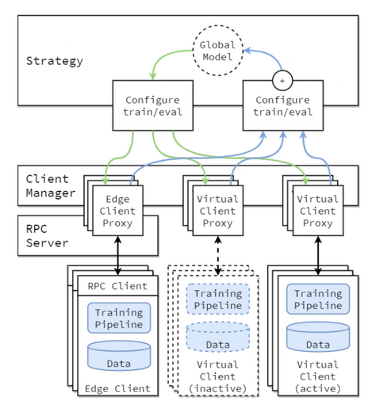
Framework Flower
Piattaforma open source che semplifica la creazione, progettazione e testing di sistemi di federated learning
Scalabile a numero elevato di clienti
Flessibile su tipologia di client, algoritmi di comunicazione e sicurezza
5

Slide 7
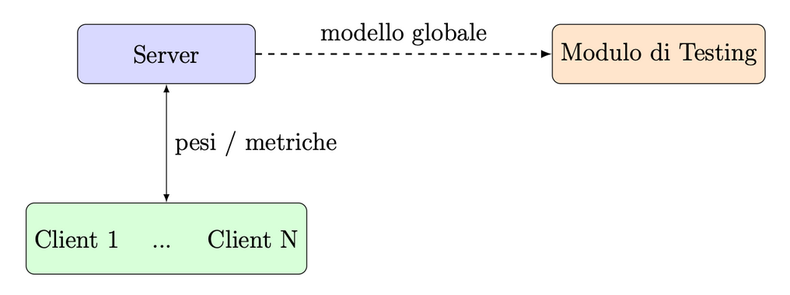
Architettura del sistema
6

Slide 8
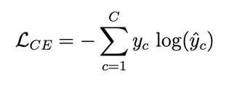
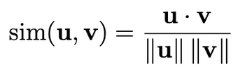
Implementazione del sistema
Linguaggio di programmazione: Python
Rete neurale da addestrare: InceptionResNetV1
Framework di machine learning: PyTorch
Dataset di addestramento: Labeled Faces in the Wild
Funzione di perdita: Cross-Entropy Loss
Algoritmo di ottimizzazione: Adam
Algoritmo di aggregazione: Federated Averaging
Valutazione del modello: similarità coseno
7

Slide 9
Risultati e sviluppi futuri
Round di addestramento: 50
Supernodi: 5
Fraction fit: 0.7
Epoche locali: 1
Metriche modello iniziale
Metriche modello addestrato
Top-1 Accuracy: 37.57 %
Top-5 Accuracy: 41.33 %
Top-1 Accuracy: 70.35 %
Top-5 Accuracy: 77.96 %
Sviluppi futuri:
Simulazione con hardware più potente
Sperimentazione con algoritmi di aggregazione e di sicurezza più complessi
Ottimizzazione del modello per l’esecuzione su dispositivi edge
8

Slide 10
Università di Bologna
Corso di Laurea in Ingegneria Informatica
Grazie per l’attenzione

